Slide 1
Días de la semana
DAYS OF THE WEEK

Slide 2
¿ Qué día es hoy?
What day is it today?
Today is…
Hoy es…

Slide 3
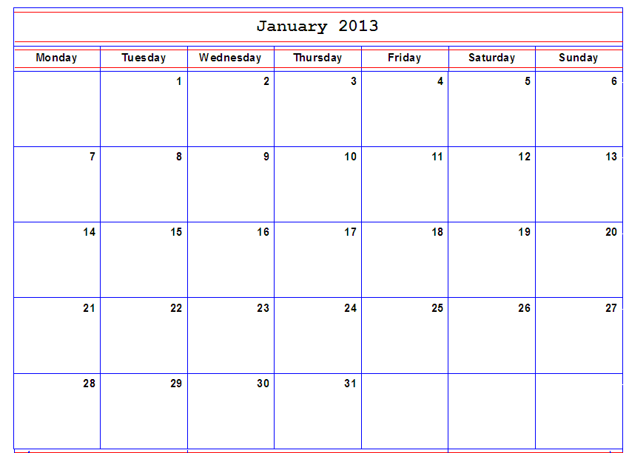
Spanish calendar starts on Monday!

Slide 4
Today is
Martin Luther King
Day
(January 21st)
Hoy es lunes.

Slide 5
Today is New Years.
Hoy es martes.

Slide 6
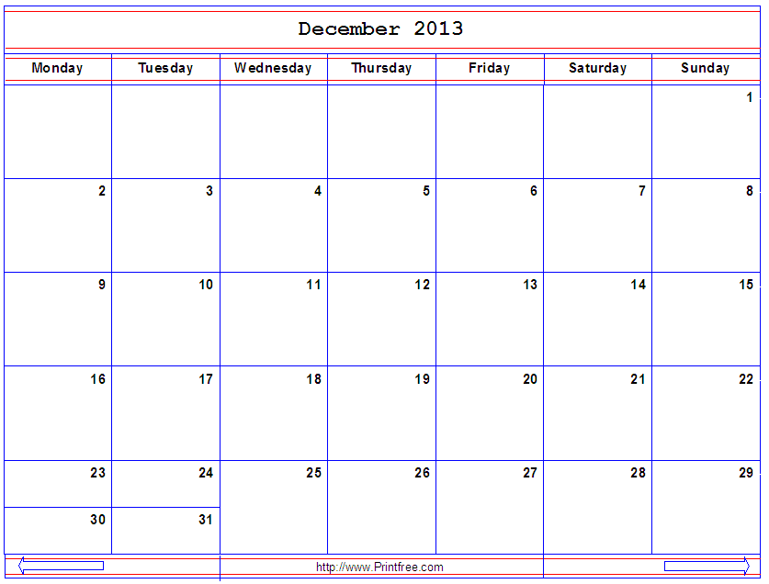
It’s Christmas!
December 25th
Hoy es miércoles.

Slide 7
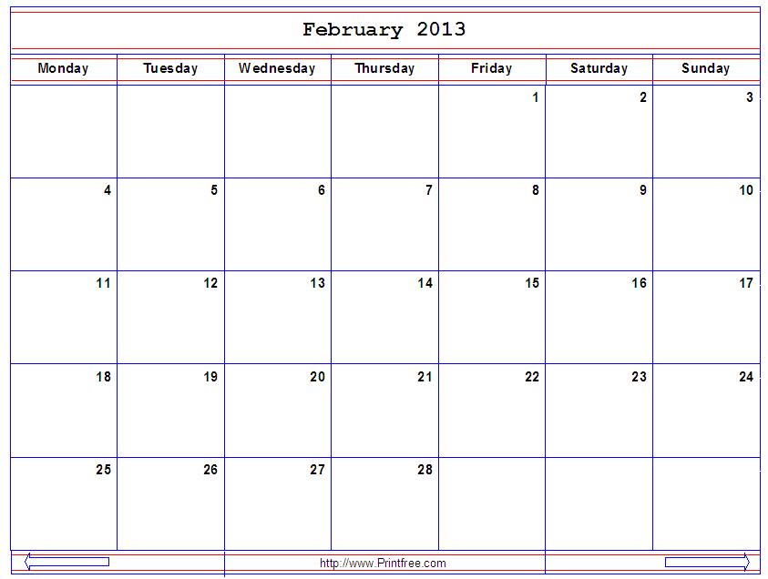
Today is Valentine’s Day.
Hoy es jueves.

Slide 8
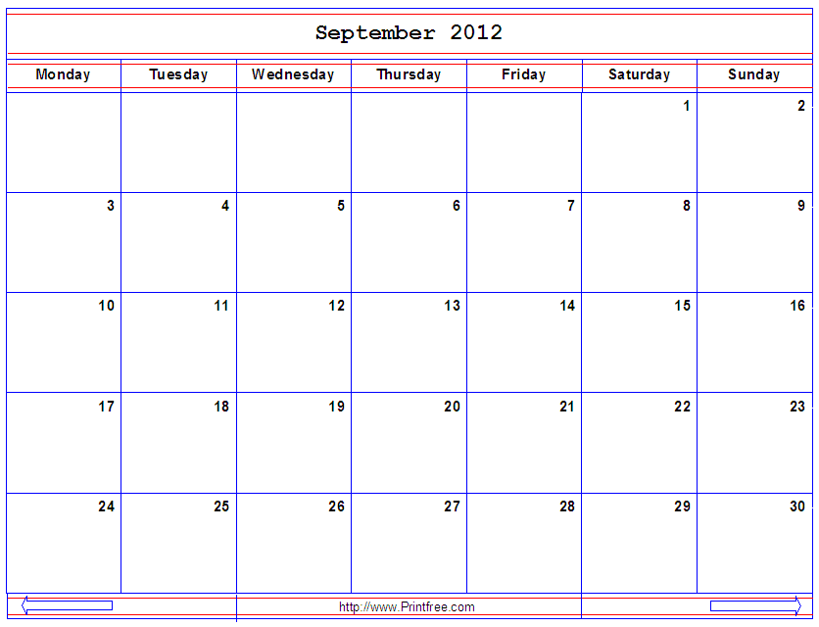
¿ Qué día es hoy?
Hoy es viernes.

Slide 9
Manaña es… sábado.

Slide 10
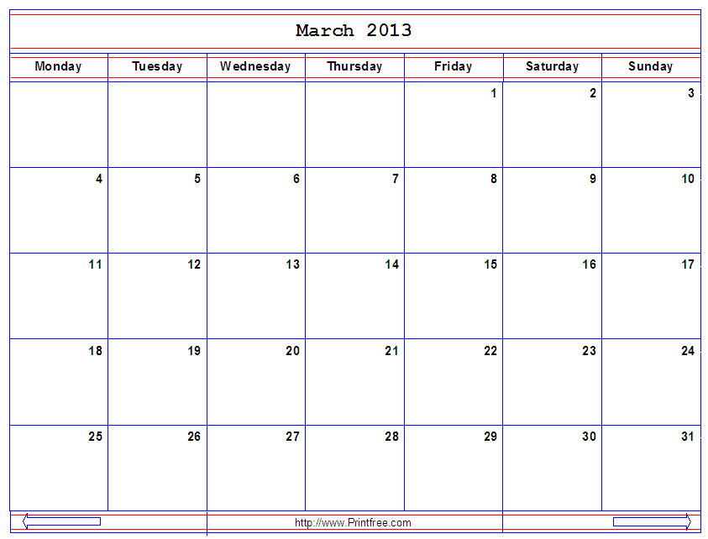
It’s my Birthday (March 10th)
Hoy es domingo.

Slide 11
Days of the week are not capitalized!
lunes | martes | miércoles | jueves | viernes | sábado | domingo
Monday | Tuesday | Wednesday | Thursday | Friday | Saturday | Sunday
¿ Qué día es hoy?
Hoy es…
Mañana

